Slide 1
মাল্টিমিডিয়া ক্লাসে সবাইকে স্বাগতম

Slide 2
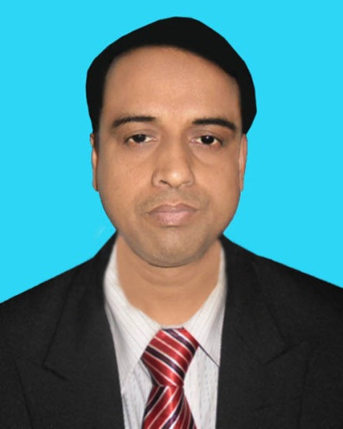
পরিচিতি
মো: আব্দুল মালেক
সহকারী শিক্ষক (কম্পিউটার)
কাজী আব্দুল মাজেদ একাডেমী
পাংশা, রাজবাড়ী।
মোবাইল : ০১৭১৭-০০২১৫১
ই-মেইল : abdulmalek1972p@gmail.com
Website: www.teachersnews24.com
বিষয়ঃ ফিকহ ১ম।
শ্রেনিঃ আলিম ১ম।
অধ্যায়ঃ ১ম।

Slide 3
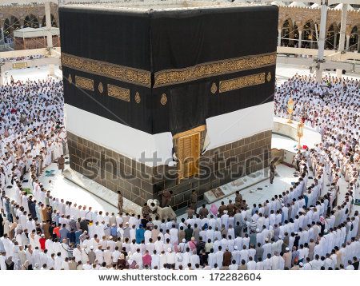

Slide 4
হজ্ব

Slide 5
শিখনফল
এই পাঠ শেষে শিক্ষার্থীরা ...
হজ্ব কী তা বলতে পারবে
হজ্ব কাদের ওপর ফরজ এবং কাদের ওপর ফরজ নয় তা নির্ণয় করতে পারবে
হজ্বের ধর্মীয় গুরুত্ব বর্ণনা করতে পারবে
হজ্বের সামাজিক গুরুত্ব ব্যাখ্যা করতে পারবে

Slide 6
সাক্ষাৎ করা
হজ্ব শব্দের অর্থ-
প্রদক্ষিণ করা
ইবাদতের ইচ্ছা করা

Slide 7
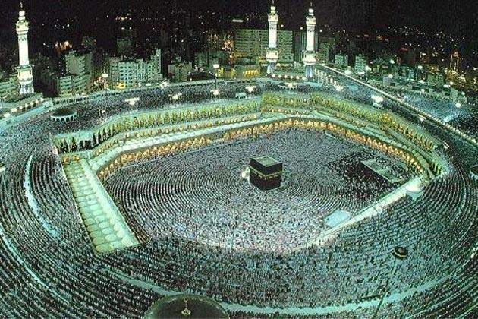
হজ্ব
মহান আল্লাহর সন্তুষ্টি
নির্দিষ্ট নিয়ম
নির্দিষ্ট সময়
কা”বা শরীফ যিয়ারত করার ইচ্ছা পোষণ করা

Slide 8
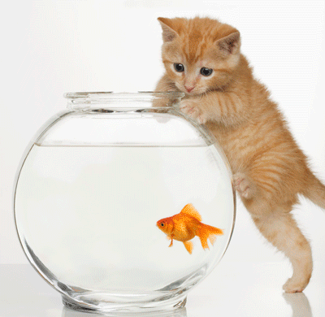
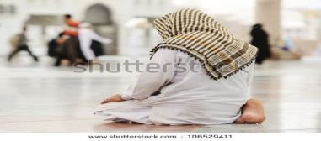
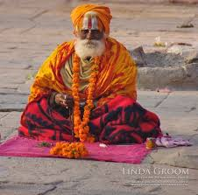
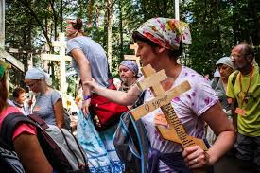
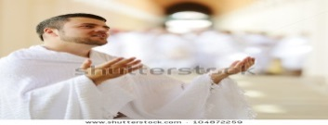
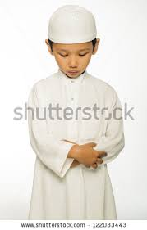
হজ্ব যাদের ওপর ফরজ
হজ্ব যাদের ওপর ফরজ নয়
স্বাধীন
পরাধীন
মুসলমান
অমুসলমান
প্রাপ্তবয়স্ক
অপ্রাপ্তবয়স্ক

Slide 9
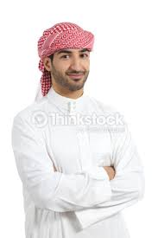
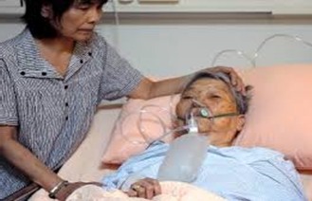
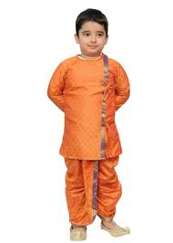
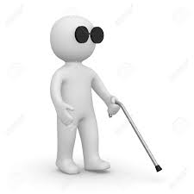
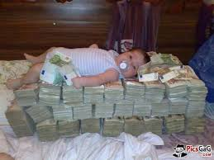
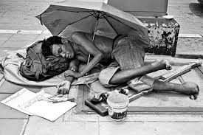
দৃষ্টিশক্তিসম্পন্ন
দৃষ্টিশক্তিহীন
পথ খরচ থাকা
পথ খরচ নাথাকা

Slide 10
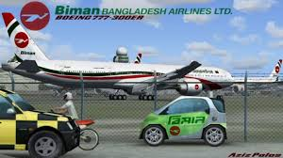
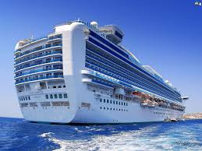
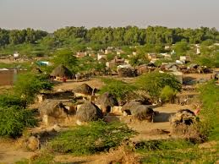
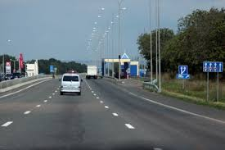
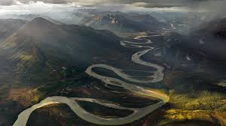
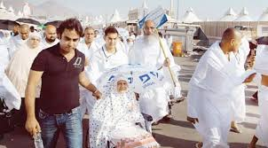
বাহনের ব্যবস্থা থাকা
বাহনের ব্যবস্থা নাথাকা
রাস্তা নিরাপদ হওয়া
রাস্তা নিরাপদ নাহওয়া
মহিলার সাথে স্বামী/মুহরিম থাকা
মহিলার সাথে স্বামী/মুহরিম নাথাকা

Slide 11
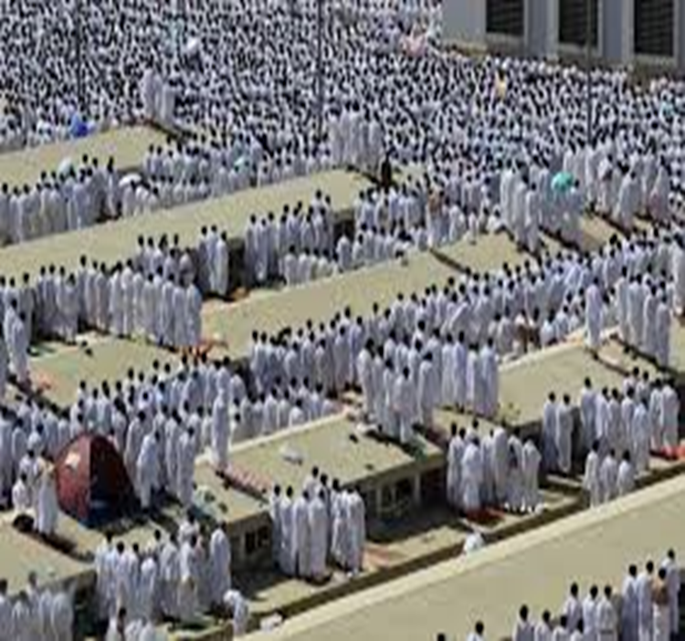
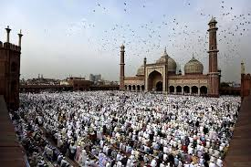
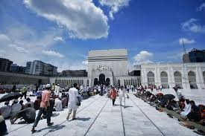
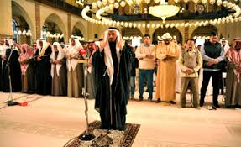
ঈদগাহে ইবাদতরত অবস্থায় মুসল্লীগন
জুমার নামাজের জন্য মসজিদে যাচ্ছেন মুসল্লীগন
হজ্বের মাঠে ইবাদতরত অবস্থায় হাজীগন
দৈনন্দিন ইবাদতেরত অবস্থায় মুসল্লীগন

Slide 12
দলীয় কাজ
হজ্ব মুসলমানদের ধর্মীয় জীবনে কী প্রভাব বিস্তার করে? তা বর্ণনা কর।

Slide 13
মূল্যায়ন
হজ্ব শব্দের অর্থ কী?
হজ্ব কী?
কয় ধরণের লোকের ওপর হজ্ব ফরজ?
কাবা শরীফ কোথায় অবস্থিত?

Slide 14
বাড়ির কাজ
হজ্ব আমাদের সমাজ জীবনে কী ভূমিকা পালন করে তা ব্যাখ্যা কর।

Slide 15
মায়াছসালামাহ
আল্লাহ হাফিজ

